Slide 1
모던 웹 애플리케이션 개발1
정기수행평가
2023/02/06
길은섭

Slide 2
목차
1. 공공 데이터 API 신청 및 확인
2. Kakao Maps API 신청 및 확인
3. 공공데이터를 활용한 서비스 개발

Slide 3
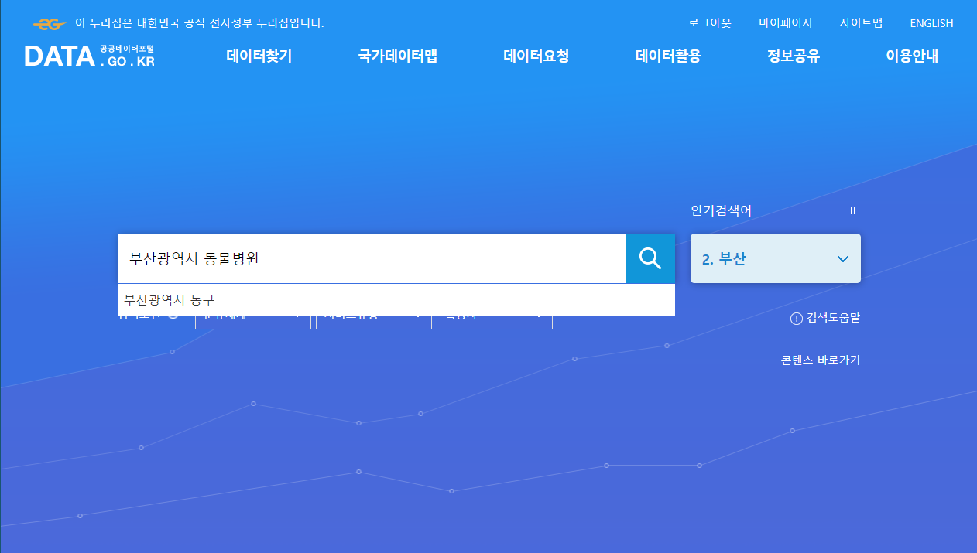
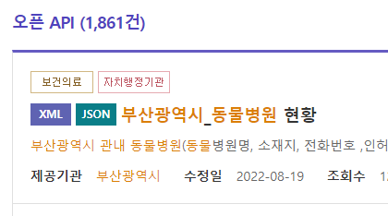
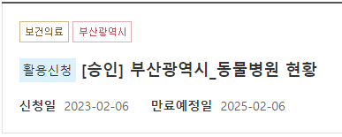
1-1. 공공 데이터 API 신청 및 확인
www.data.go.kr 로그인 – ‘부산광역시 동물병원’ 검색 – 오픈 API 확인

Slide 4
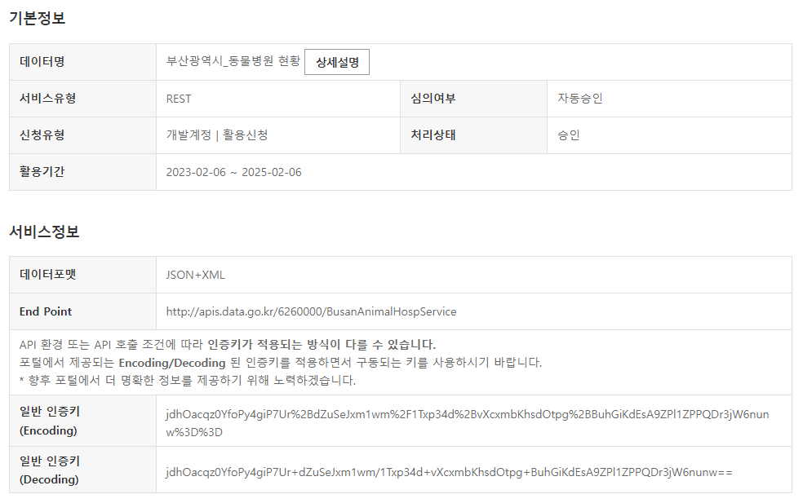
1-2. 공공 데이터 API 신청 및 확인
오픈 API 상세 확인

Slide 5
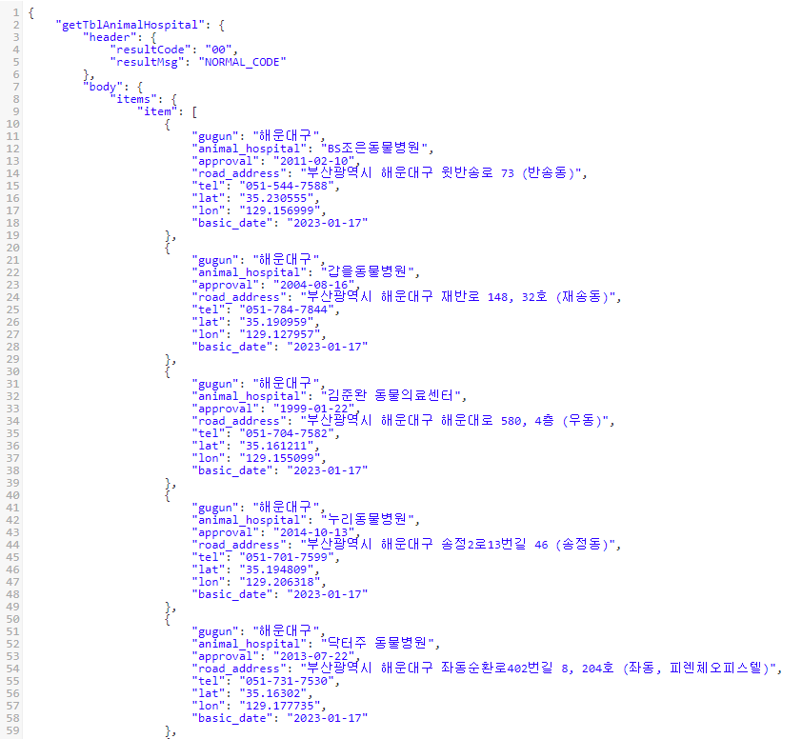
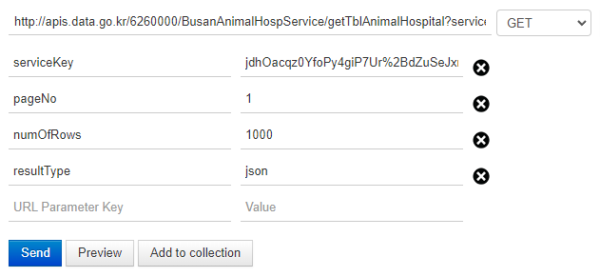
1-3. 공공 데이터 API 신청 및 확인
POSTMAN으로 API 테스트

Slide 6
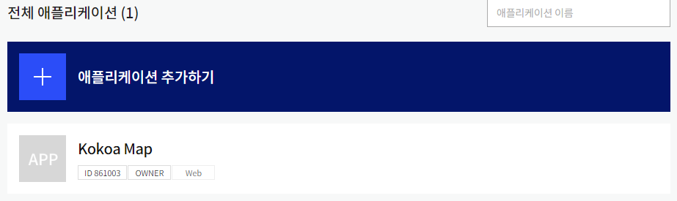
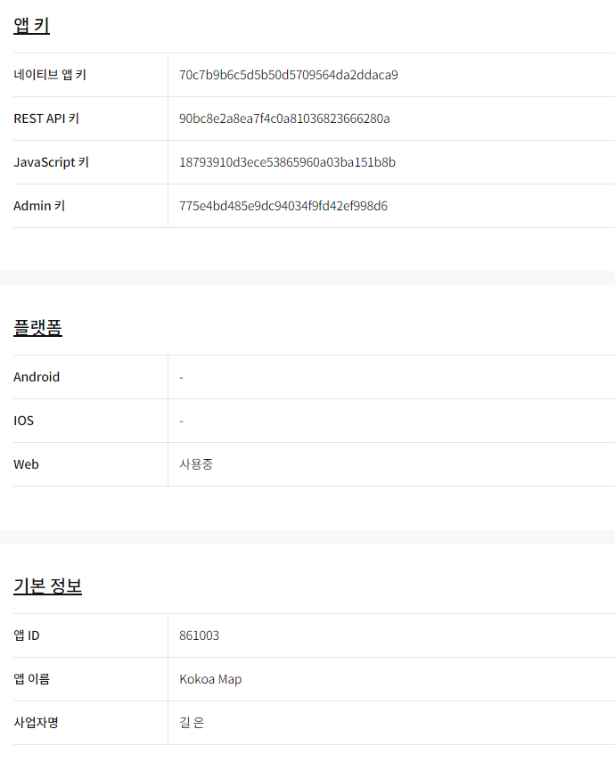
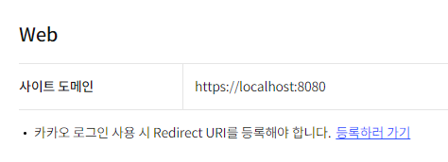
2-1. KaKao Maps API 신청 및 확인
https://apis.map.kakao.com 로그인 – 개발자 등록 및 앱 생성 – 웹 플랫폼 추가 – 사이드 도매인 등록

Slide 7
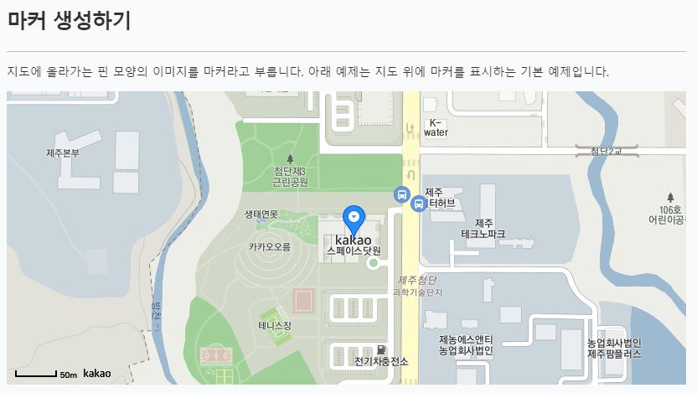
2-2. KaKao Maps API 신청 및 확인
마커 생성하기 지도 샘플 사용

Slide 8
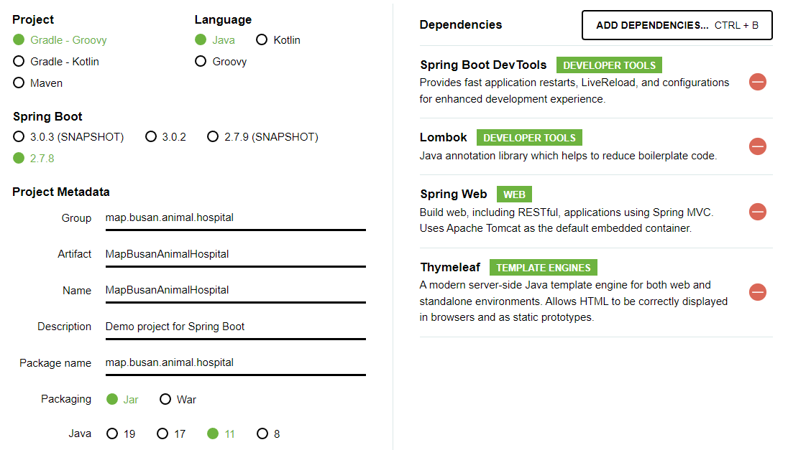
3-1. 공공데이터를 활용한 서비스 개발
Spring initializr으로 프로젝트 생성

Slide 9
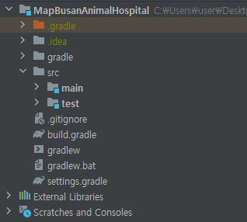
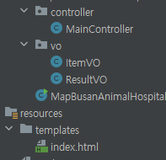
3-2. 공공데이터를 활용한 서비스 개발
인텔리제이로 프로젝트 열기
- Controller 생성
- ItemVO생성
- ResultVO 생성
- index생성

Slide 10
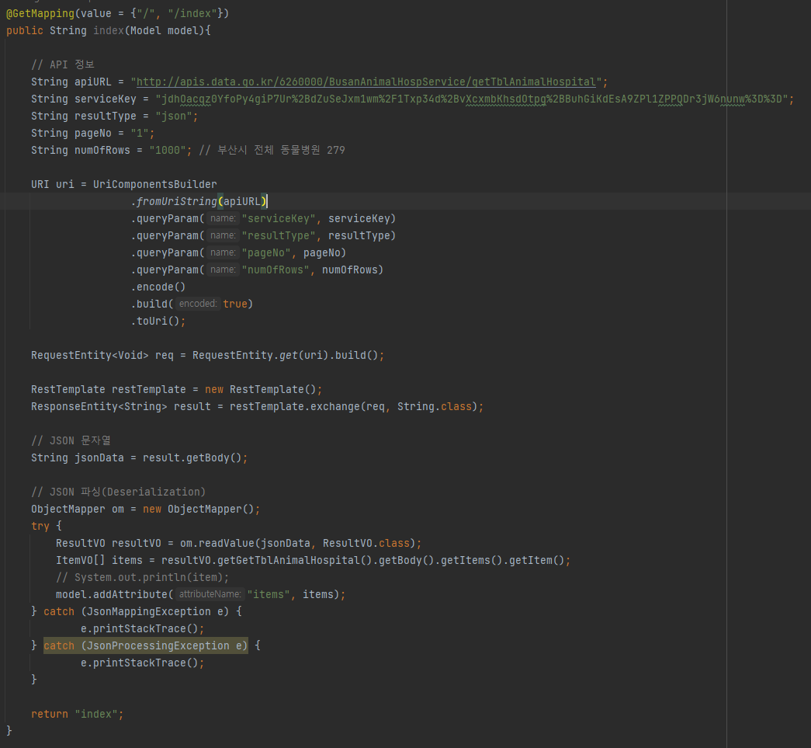
3-3. 공공데이터를 활용한 서비스 개발
MainController

Slide 11
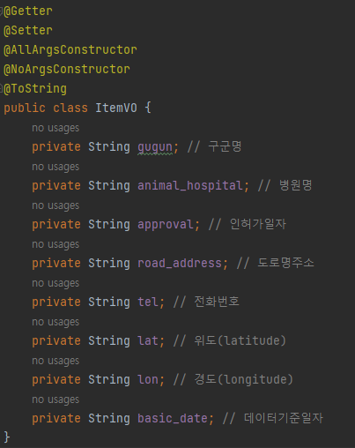
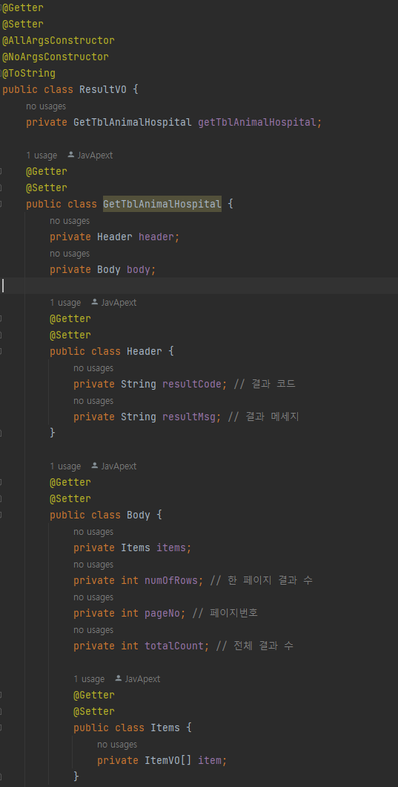
3-4. 공공데이터를 활용한 서비스 개발
ItemVO
ResultVO

Slide 12
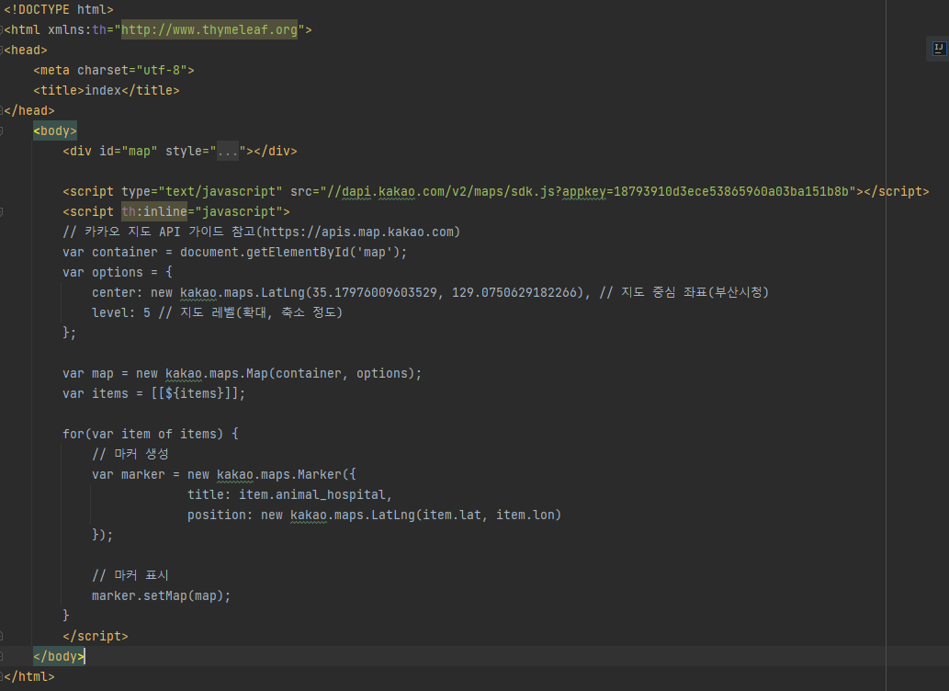
3-5. 공공데이터를 활용한 서비스 개발
Index

Slide 13
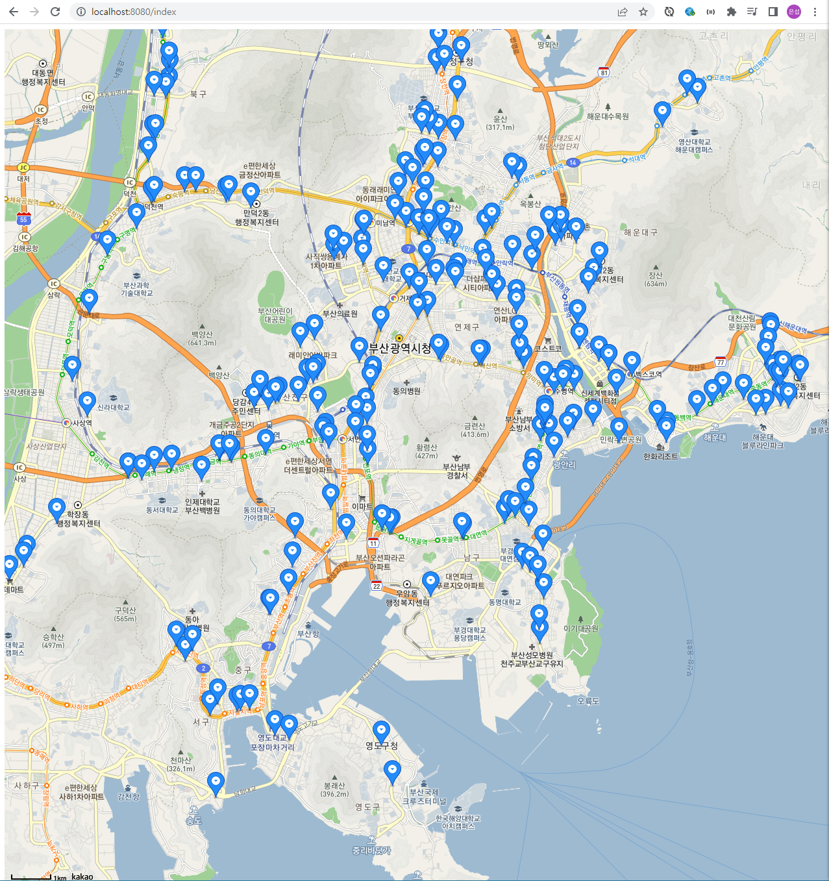
4. 실행
localhost:8080/index

Slide 14
감사합니다

